Slide 1

Tutorial: Serienbriefe in Microsoft Word

Slide 2
Tutorial aufbau
Was brauche ich?
Öffnen der Briefvorlage
Menü
Empfänger auswählen
Datenbank wählen / Erstellen
Adressblock bearbeiten
Grußzeile bearbeiten
Weitere Elemente hinzufügen
Kontrolle

Slide 3
Was brauche ich?
Ein Office Programm bei dem Serienbriefe möglich sind
Eine Datenbank mit den Kundeninformationen
Ggf. eine Briefvorlage
Notes:
Briefvorlage ist nicht immer von Nöten diese könnte auch erst erstellt werden.

Slide 4
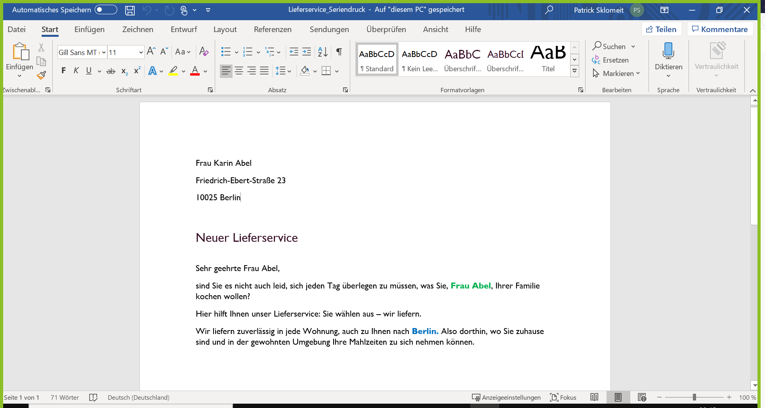

Schritt 1: Öffnen/Erstellen der Briefvolage
Notes:
Öffnen einer bereits vorhandenen Briefvorlage.
Erstellen einer Briefvorlage

Slide 5
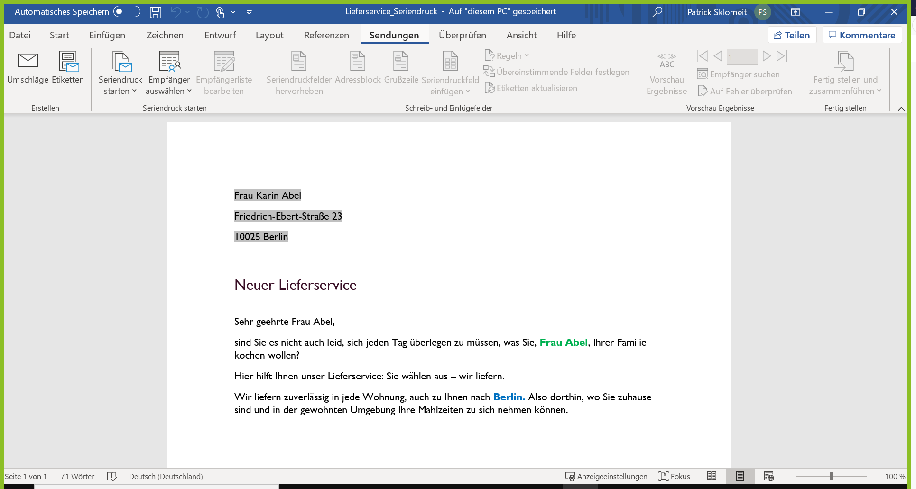
Schritt 2: Menü
Notes:
Gehe nun auf den Menüpunkt: „Sendungen“

Slide 6
Schritt 3: Empfänger auswählen
Notes:
Empfänger wählen wir aus in dem wir im Menü auf „Empfänger auswählen“ klicken und hier entscheiden ob wir eine bereits vorhandene Liste wählen oder eine neue eingeben wollen.

Slide 7
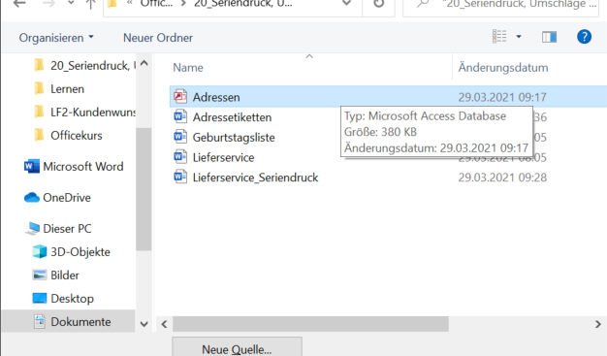
Schritt 4: Datenbank wählen
Notes:
Sollten wir eine bereits vorhandene Liste wählen müssen wir im Untermenü die Datenbank wählen in der die Adressen Hinterlegt sind.

Slide 8
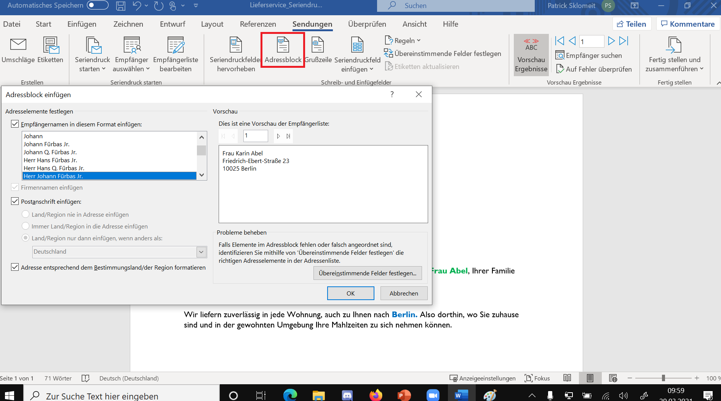
Schritt 5: Adressblock Bearbeiten:
Notes:
Nun klicken wir im Menü auf Adressblock und können hier verschiedene Formate mit den Informationen der Liste wählen und bearbeiten.

Slide 9
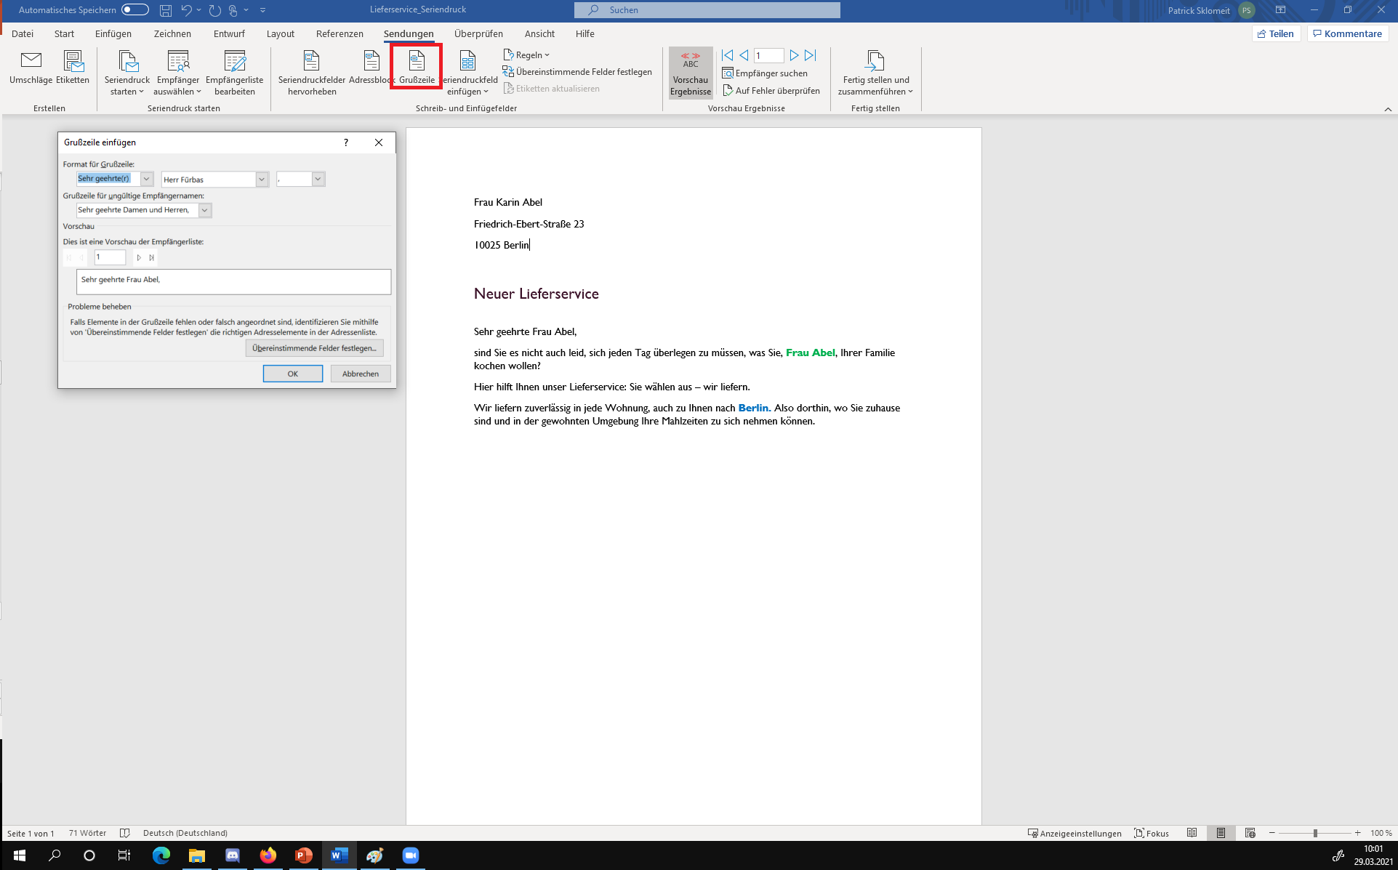
Schritt 6: Grußzeile bearbeiten
Notes:
Nun klicken wir auf den Menüpunkt Grußzeile. Hier können wir die Anrede sowie das Kommasetzen und gendern bearbeiten.

Slide 10
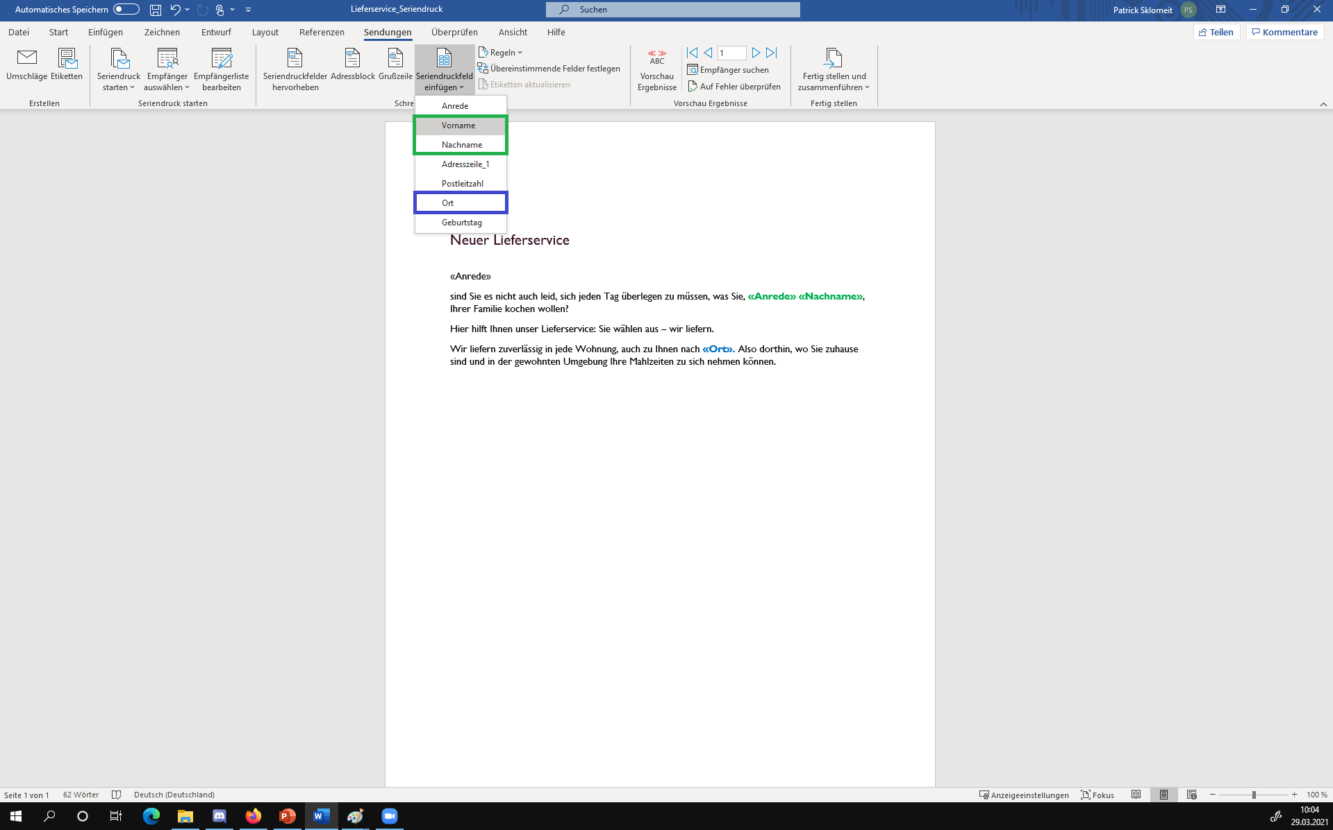
Schritt 7: Weitere Elemente hinzufügen
Notes:
Wollen wir innerhalb der Datei eine weitere Anrede oder Standort etc. aus der Liste hinzufügen machen wir das unter dem Menüpunkt „Seriendruckfeld einfügen“, hier können wir die benötigten Variablen einsetzen.

Slide 11
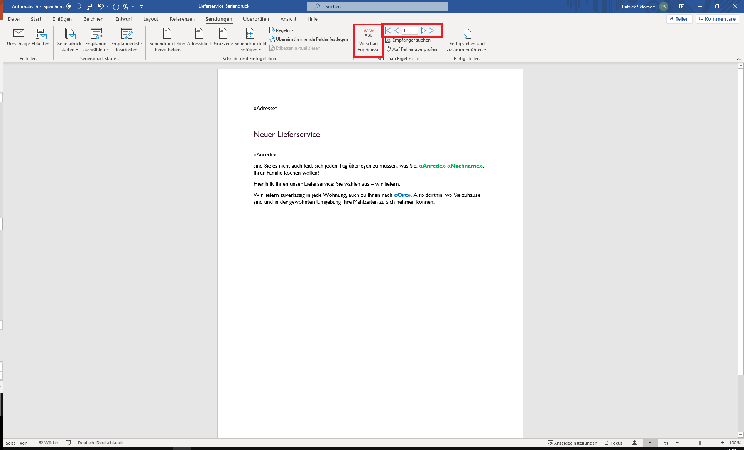
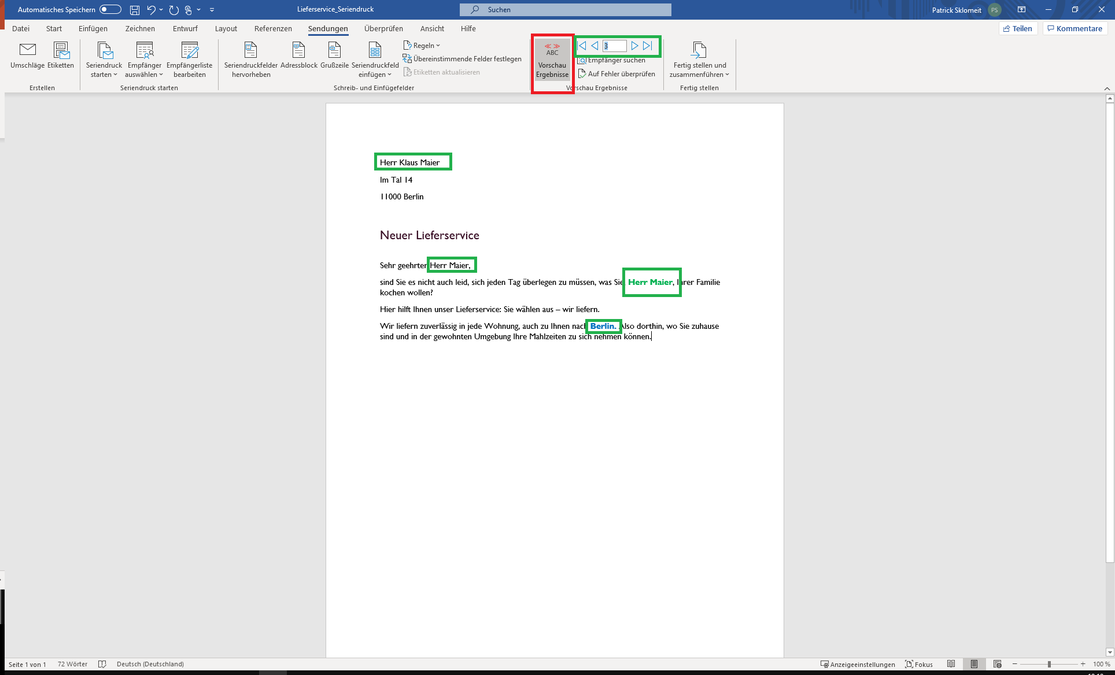
Schritt 8: Kontrolle
Notes:
Zu guter Letzt können wir die Briefe Kontrollieren in dem wir im Menü die „Vorschau Ergebnisse“ aktivieren. Solange dieses Feld grau hinterlegt ist zeigt er uns die Daten aus der Liste an. Rechts daneben finden wir die Nummern und können bei den Pfeilen durch die Briefe Navigieren und sehen ob alles richtig ist.

Slide 12

Vielen dank für eure Aufmerksamkeit!
Patrick Sklomeit, Paul Woelke, Volker Winter

